Slide 1
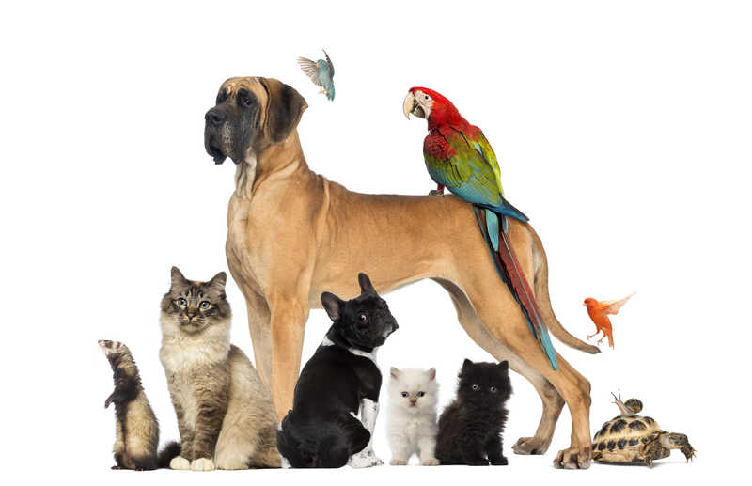
Kakav je živčani sustav i kakva su osjetila u ostalih živih bića

Slide 2

I jednostanični organizmi reagiraju na podražaje:
Reakcije organizma na podražaj. RB str. 75.
a.) ameba se s pomoću tzv. lažnih nožica kreće prema hrani
b.) euglena se kreće prema svjetlosti s pomoću očne pjege

Slide 3
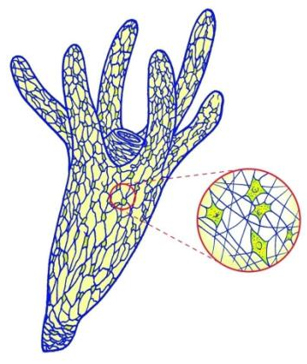
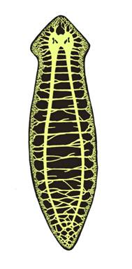
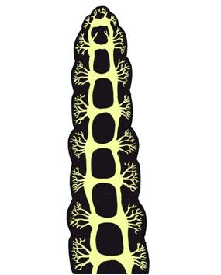
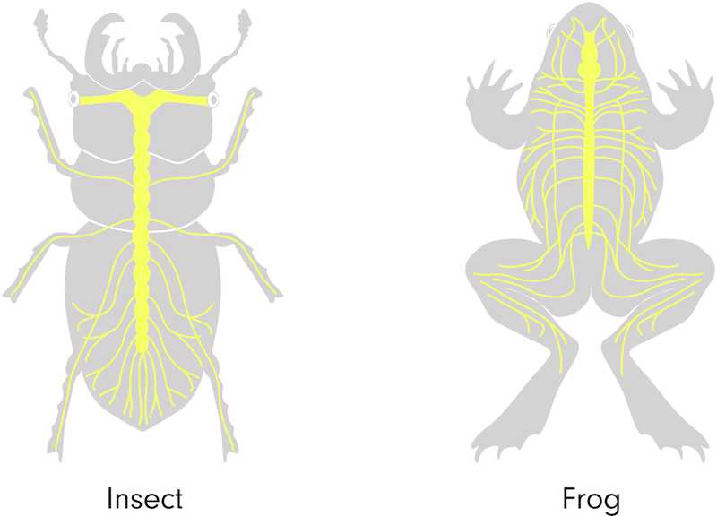
Usložnjavanje živčanog sustava i osjetila životinja:
Razvoj živčanog sustava: a.) žarnjaci, b.) plošnjaci, c.) kolutićavci, d.) člankonošci, d.) kralježnjaci

Slide 4
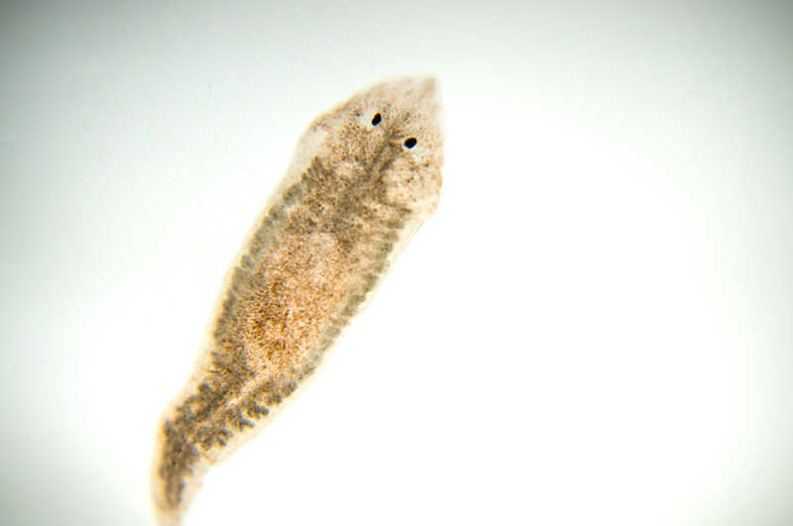
Osjetila
razvijeniji živčani sustav i osjetila bolja prilagodba za opstanak
plošnjaci
virnjaci
- jednostavne oči

Slide 5
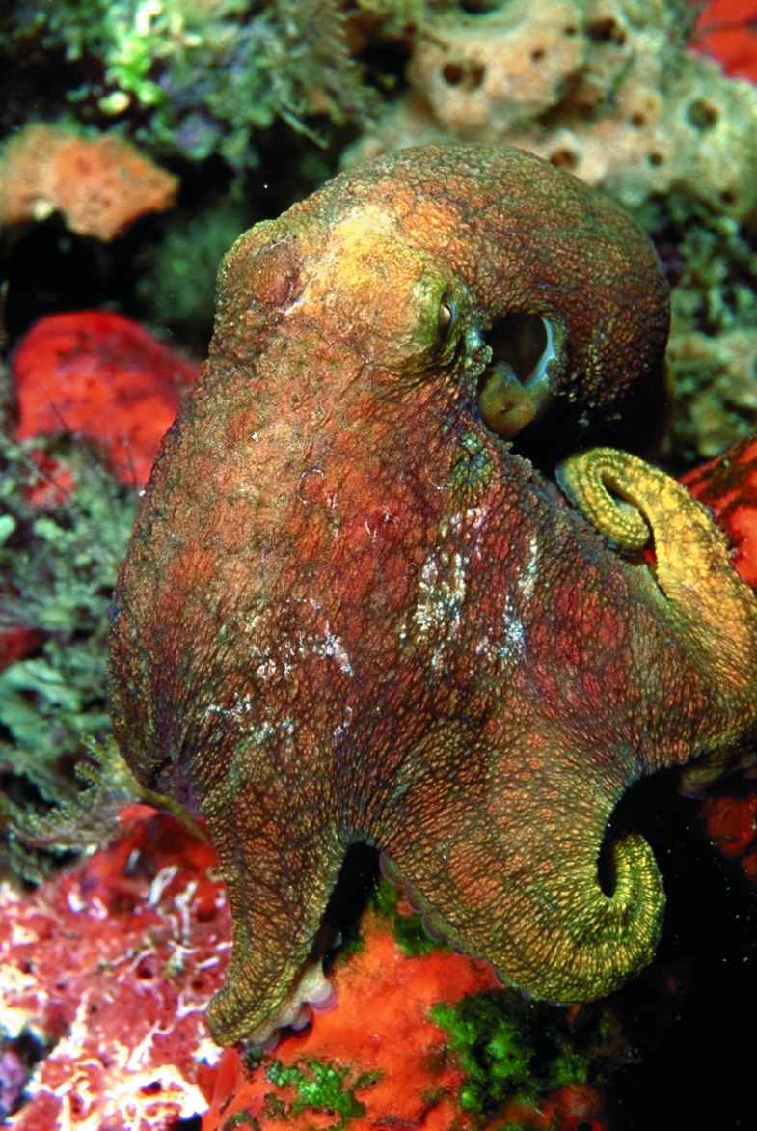


mekušci
glavonošci
dobro razvijene oči
osjetilo ravnoteže
osjetilo mirisa
Zanimljivosti
Istraži

Slide 6
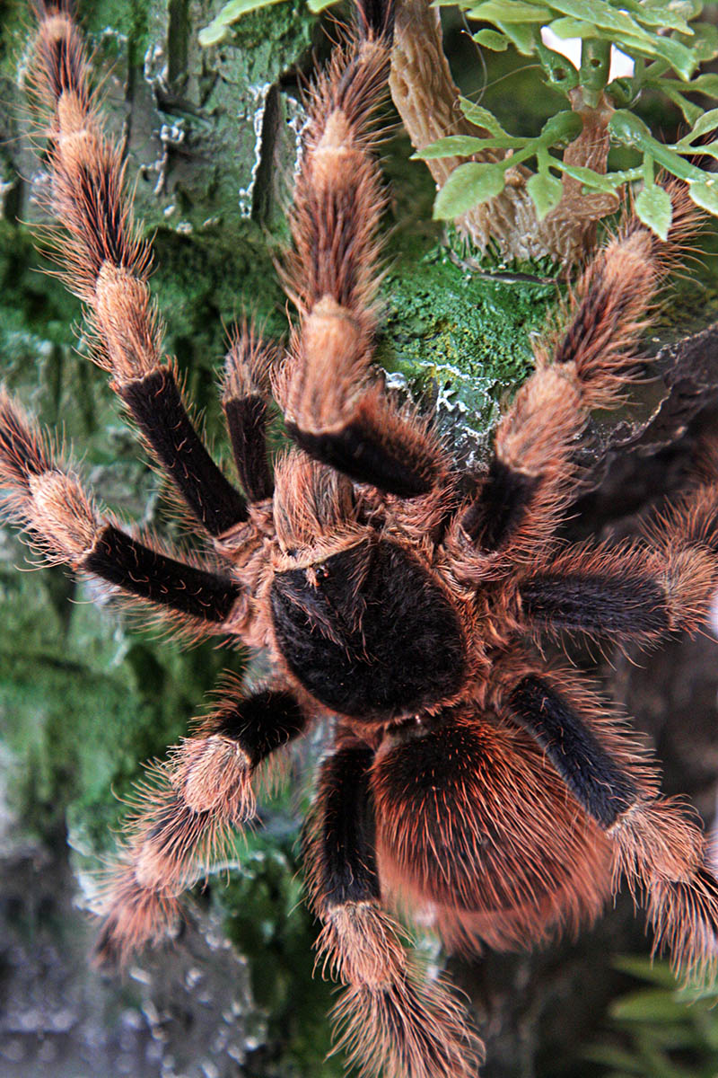
člankonošci
pauci
više pari jednostavnih očiju
osjetilne dlačice

Slide 7
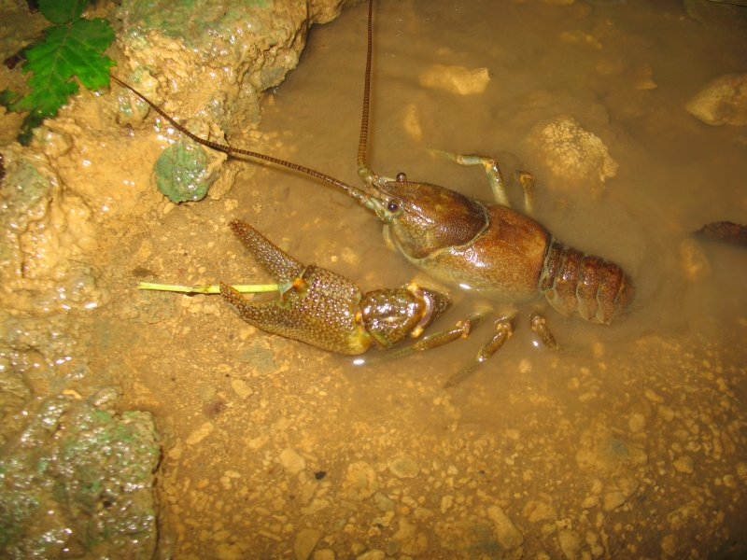
rakovi
složene oči
osjetilo opipa
osjetilo mirisa

Slide 8
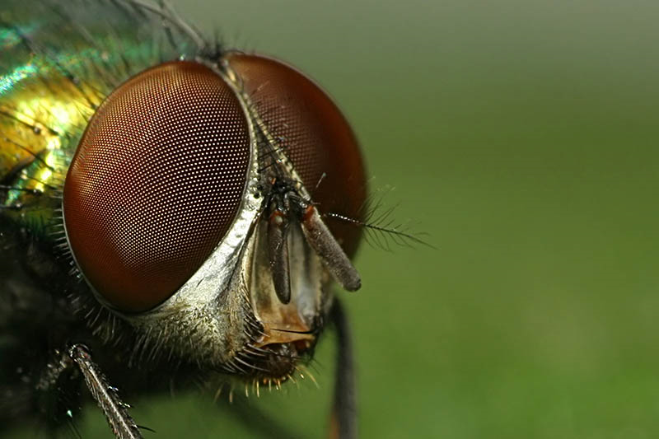
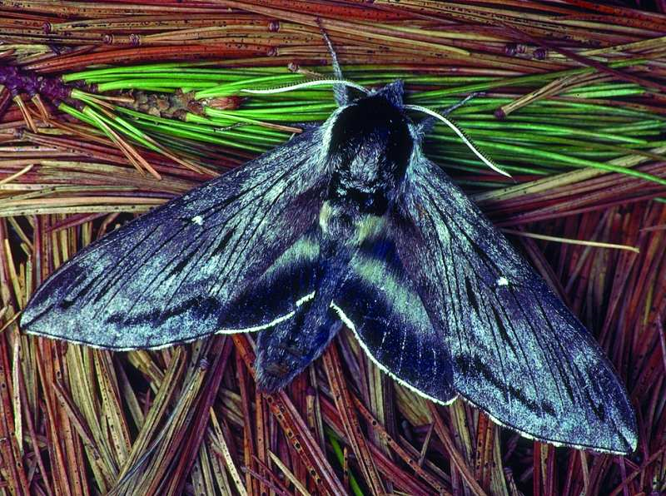
kukci
složene oči
osjetilo sluha
osjetilo mirisa
Zanimljivosti

Slide 9
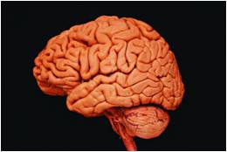
Živčani sustav kralježnjaka
mozak zaštićen kostima lubanje, a kralježnična moždina kralježnicom
u sisavaca naboranost kore velikog mozga povećava njegovu površinu – razmišljanje, pamćenje

Slide 10
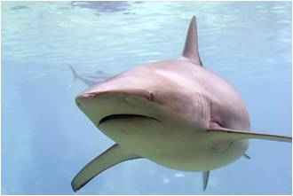
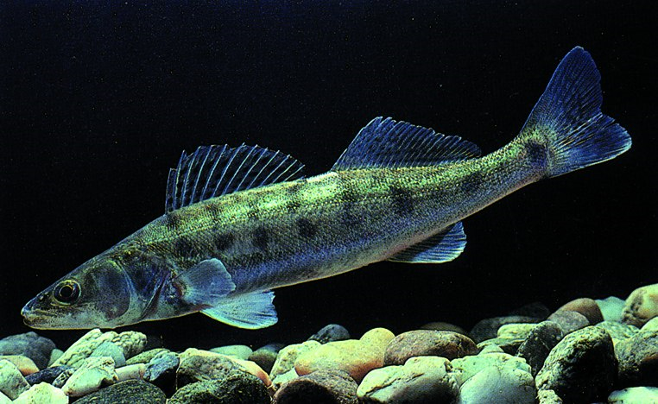
Osjetila kralježnjaka
ribe
morski psi
osjetilo mirisa
osjetilo promjene električnog potencijala (električno polje)
ostale ribe
bočna pruga (osjetilo strujanja i tlaka vode)

Slide 11
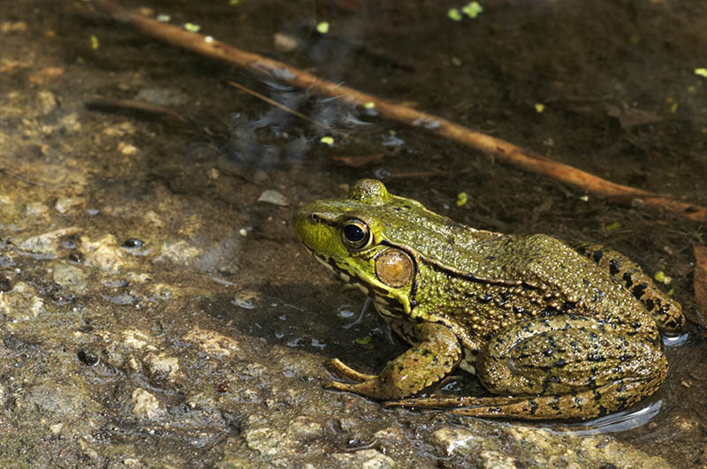
vodozemci
žabe
opna srednjeg uha (osjetilo sluha)

Slide 12
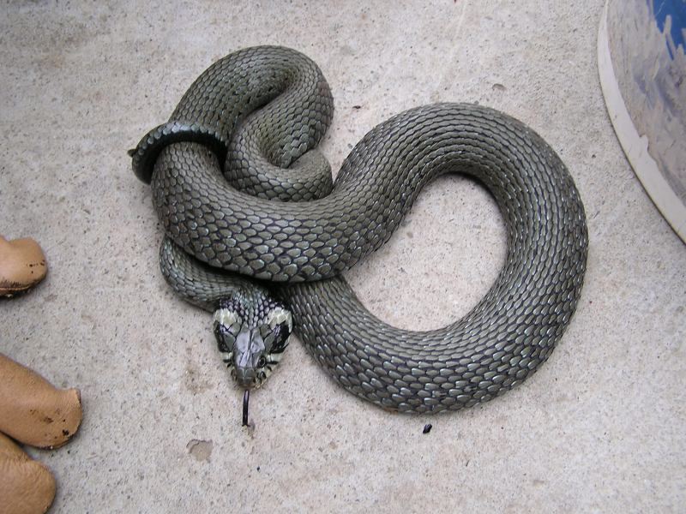
gmazovi
rašljast jezik (osjetilo mirisa)
"termokamera" kod jamičarki
Istraži

Slide 13
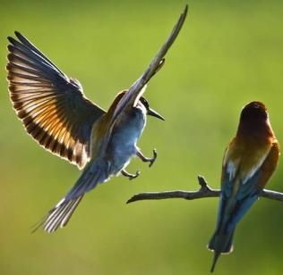
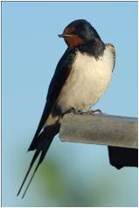
ptice
osjetilo sluha
osjetilo vida
orijentacija pomoću Zemljinog magnetskog pola
Zanimljivosti

Slide 14
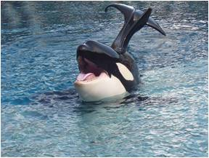
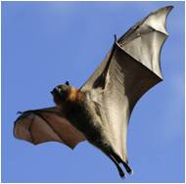
sisavci
kitovi
šišmiši
eholokacija
Istraži
Zanimljivosti

Slide 15
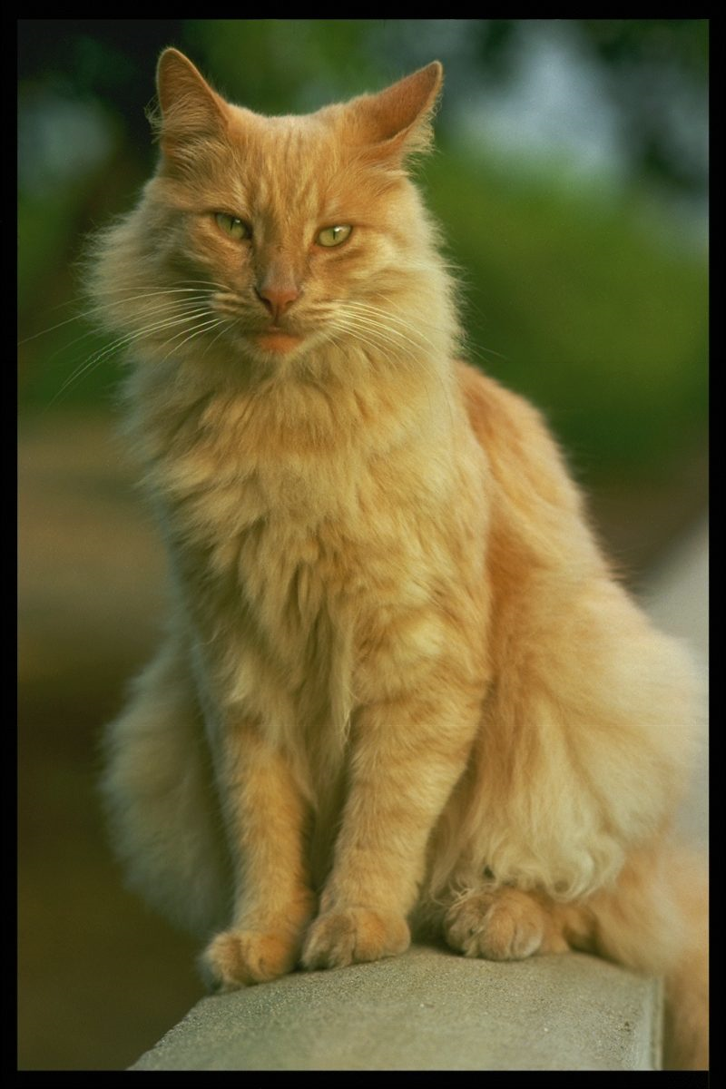
mačke
brkovi (osjetilo dodira)

Slide 16
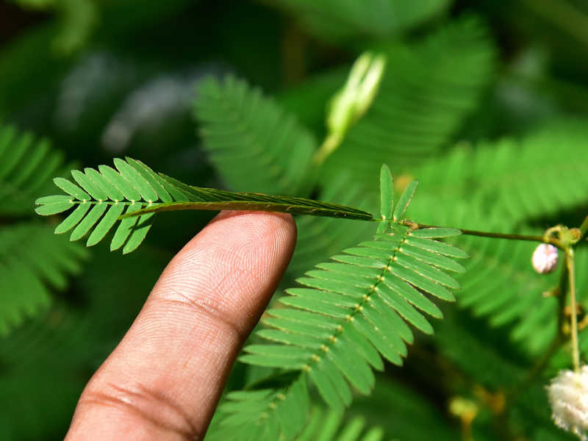
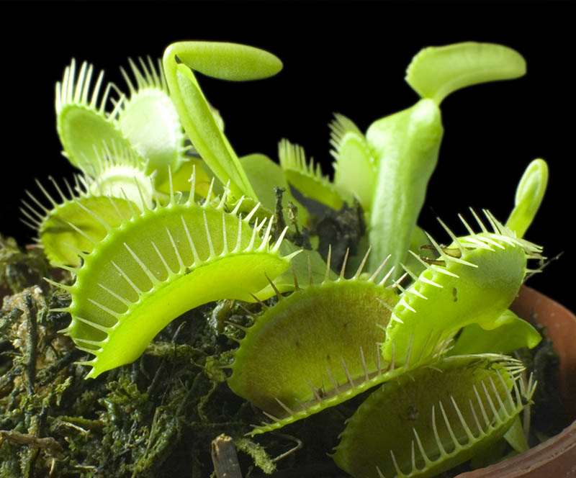
Biljke
reakcija na vanjske podražaje; dodir, svjetlo i gravitaciju
Vizualno
Zanimljivosti
Kako biljke reagiraju na naše ponašanje? RB str. 74.

